Slide 1
Różne metody reprezentacji wiedzy w systemach sztucznej inteligencji
Anna nierychlewska
Kamila lenar

Slide 2
Sposoby zapisywania ludzkiej wiedzy:
Biologicznie (w organizmie)
- głównie w mózgu i systemie nerwowym (wiedza osobnicza)
(substancje chemiczne, pobudzenie neuronów, stężenia.. itp..)
- w DNA ( wiedza gatunkowa)
Symbolicznie (w języku)
- w podręcznikach, relacjach, obrzędach, instrukcjach
- matematyka i logika- najbardziej ścisły sposób zapisu

Slide 3
Różnica między zapisem symbolicznym i niesymbolicznym
Symboliczne :
- Wiedza ustrukturyzowana, podzielona na czytelne dla człowieka porcje
- Najważniejsze: reprezentacje logiczne (w tym: regułowe)
Niesymboliczne:
- Układy liczb (i odpowiadających im stanów fizycznych maszyn), które zapewniają maszynie skuteczne działanie, nie obrazują jednak czytelnej dla człowieka struktury wiedzy
- Najważniejsze: reprezentacje koneksjonistyczne (używane w SSN)

Slide 4
Czym są drzewa decyzyjne, a czym sieci semantyczne?
Drzewa decyzyjne - to struktura drzewiasta, w której węzły wewnętrzne zawierają testy na wartościach atrybutów. Z każdego węzła wewnętrznego wychodzi tyle gałęzi, ile jest możliwych wyników testu w tym węźle. Liście zawierają decyzje o klasyfikacji obiektów. Drzewo decyzyjne koduje program zawierający same instrukcje warunkowe.

Slide 5
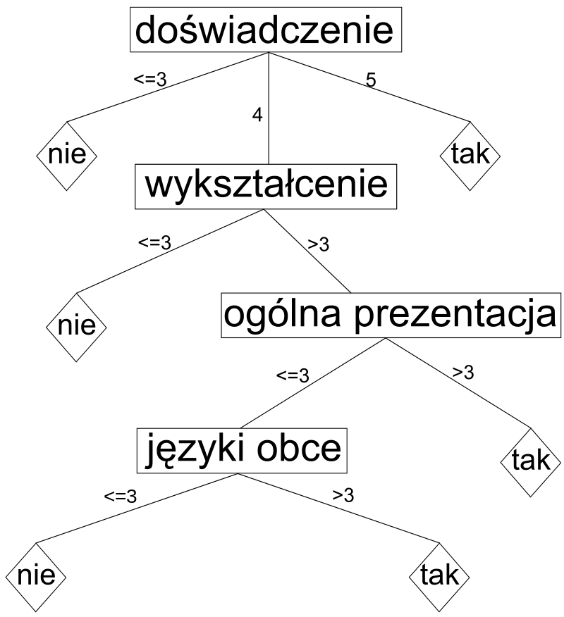

Slide 6
Definicja sieci semantycznej
Sieć semantyczna określona jest przez trójkę:
S =< P, T , R >
gdzie
- P = O ∪ C ∪ V – zbiór pojęć (wierzchołków grafu, węzły)
- T – zbiór typów relacji, np. ndk (należy do klasy),
- R ⊂ O × T × O – zbiór wszystkich relacji występujących w danej
sieci semantycznej (krawędzie, gałęzie grafu)

Slide 8
Klasyczny rachunek zdań
Klasyczny rachunek zdań jest także jednym ze sposobów zapisu wiedzy. Można by stwierdzić, ze jest on systemem wyrażeń będących formułami prawdziwymi, w którym nie stosuje się konkretnych zdań, lecz posługuje się tzw. zmiennymi zdaniowymi reprezentującymi zdania. Cała teoria opiera się na klasycznej logice dwuwartościowej, zgodnie z którą, za zmienne zdaniowe można podstawiać takie zdania, którym odpowiada wartość logiczna TRUE (prawda) lub FALSE (fałsz), tzn. takie, które uznane są odpowiednio za prawdziwe lub fałszywe

Slide 9
Oprócz wyrażeń prostych, w rachunku zdań tworzone są również wyrażenia złożone. Powstają one z wyrażeń prostych przy wykorzystaniu funktorów zdaniotwórczych (spójników). Klasyczny rachunek zdań stosuje następujące spójniki:
negacja ↑ (nieprawda, ze),
koniunkcja ∧ (i),
alternatywa ∨ (lub),
implikacja → (jeżeli to),
równoważność ↔ (wtedy i tylko wtedy gdy)

Slide 11
Język PROLOG
Język PROLOG jest uniwersalnym językiem programowania opartym na koncepcji programowania w logice. System PROLOG przeszukuje przestrzeń rozwiązań za pomocą techniki przeszukiwania w głąb. Poprzez działanie tego systemu możliwe jest znalezienie jednego poprawnego rozwiązania, a jeśli poszukujemy wszystkich poprawnych rozwiązań, można to osiągnąć poprzez wymuszenie nawrotu i kontynuację poszukiwań.

Slide 12
Baza wiedzy systemu PROLOG składa się z dwóch rodzajów klauzul:
1. Fakty (klauzule proste)
2. Reguły (klauzule złożone)

Slide 13
System wprowadza przejrzystą notację tekstową dla programów w logice. Klauzule kończy się kropką, tak jak w języku naturalnym. Fakty odpowiadają stwierdzeniom (zdaniom oznajmującym). Reguły opisują pewne prawidłowości i relacje zachodzące pomiędzy symbolami oznaczonymi za pomocą zmiennych logicznych. Nazwy zmiennych (niewiadomych) logicznych oznaczane są wielką literą. Nazwy stałych oznaczane są małymi literami.

Slide 14
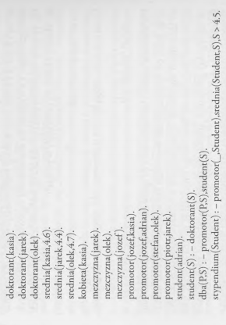
Przykłady wiedzy zapisanej w języku Prolog

Slide 15
W tym przypadku baza składa się z 18 klauzul:
- 15 faktów
- 3 reguły.

Slide 16
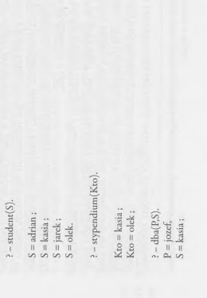
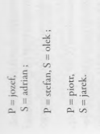
Przykładowe pytania do tej bazy:

Slide 17
Przykład pytań w systemie PROLOG:
Kto jest mężczyzną?
?- mezczyzna(X).
Czy tomek jest mężczyzną?
?- mezczyzna(tomek).
Czy reksio jest mężczyzną?
?- mezczyzna(reksio).
Czy kasia jest rodzicem robert?
?- rodzic(kasia,robert).
Czyim rodzicem jest kasia?
?- rodzic(kasia,X).
Czy zamiast X można wpisać inny symbol? Jaki?
Kto jest rodzicem robert?
?- rodzic(Y,robert).

Slide 18
Regułowe reprezentacje wiedzy
Regułowe reprezentacje wiedzy odnoszą się do szeregu rozwiązań wykorzystujących reguły jako mechanizm symbolicznego modelowania wiedzy. Najbardziej popularne są systemy ekspertowe, gdzie w celu opisu baz wiedzy posługiwano się regułami.

Slide 19
W systemach regułowych można określić kilka postaci reguł. Podstawą jest reguła decyzyjna, związana z wnioskowaniem wprzód:
JEŻELI są spełnione pewne warunki, WTEDY podejmij określoną decyzję.
Taka reguła wiaże się z implikacją, znaną z logiki. Możliwe jest stosowanie związanie z wnioskowaniem wstecz:
Dana sytuacja zachodzi WTEDY GDY są spełnione pewne warunki

Slide 20
Przykłady:
JEŻELI pada deszcz, zabieram parasol.
Zdam egzamin WTEDY GDY będę się do niego uczył regularnie.

Slide 21
Baza wiedzy sytemu regułowego, składająca się z reguł i faktów, jest podobna do bazy wiedzy w systemie PROLOG.
JEŻELI Pogoda(deszczowa) WTEDY ubranie(peleryna)

Slide 22
Systemu regułowe mają zastosowanie w obszarze reguł biznesowych, jako podstawy działania dużych przedsiębiorstw. Możliwe jest też wykorzystanie w systemach finansowych czy przy zarządzaniu kontraktami z klientami np. w automatycznym profilowaniu klientów. Nowa generacja tego typu systemów jest utożsamiana z systemami zarządzania regułami biznesowymi.

Slide 23
Modele obliczeniowe
Modele obliczeniowe to specjalne sieci reprezentujące wiedzę dotyczącą możliwości obliczania, czyli wyznaczania zmiennych wartości na podstawie zbioru operatorów wiążących te zmienne

Slide 24
Modele obliczeniowe służą do rozwiązywania prostych problemów z dziedzin takich jak matematyka czy fizyka. Na prosty model obliczeniowy składa się zbiór zmiennych i zbiór relacji częściowych wiążących te zmienne.
Modele obliczeniowe prezentowane są jako sieci, czyli w postaci graficznej. Zmienne i relacji są węzłami sieci. Jeśli z modelu obliczeniowego usunie się relację zawierającą k operatorów i w zamian doda się k nowych relacji, każdą z odmiennym operatorem, to zyskuje się nowy model o tej samej mocy obliczeniowej

Slide 25
Jedna z metod rozwiazywania zadań w prostym modelu obliczeniowym polega na tym, że sprawdza się kolejno wszystkie operatory modelu, aż do czasu natrafienia na operator, który nadaje wartość przynajmniej jednej, dotychczas nieobliczonej zmiennej wyjściowej. Powstaje nowa wartość zbliżająca do rozwiązania zadania. Proces jest powtarzany do czasu otrzymania wszystkich wartości zmiennych wyjściowych zadania. Jeśli jakaś zmienna wyjściowa nie zostanie wyliczona, to oznacza ze zadania nie można rozwiązać. Podczas konstruowania modeli przydatne jest łączenie tych modeli.

Slide 26
Bibliografia
1. http://www.imio.polsl.pl/Dopobrania/InzW_W_MetReprWiedzy.pdf
2. Grzegorz J. Nalepa http://stac.calculemus.org/pdf/SI-2017/Nalepa-Metody-repr-wiedzy.pdf
3. http://www.math.uni.wroc.pl/~newelski/dydaktyka/wdm-A/skrypt2/skrypt/node2.html
4. http://zsi.tech.us.edu.pl/~nowak/se/w2.pdf

Slide 27
Dziękujemy za uwagę ☺

